Slide 1
Como Publicar em periódicos de impacto?

Slide 2
SOBRE O CURSO
I | II | III
Conceitos sobre ciência e publicação | Redação cientifica | Experiências

Slide 3
Sobre os professores
Artur Acelino F.L.N.Queiroz:
Enfermeiro (UFPI), Mestre em Ciências (EERP-USP), Doutorando (EERP-USP).
Autor de 30 artigos publicados nos últimos 5 anos.
Membro do corpo editorial da Revista de Prevenção em Saúde (REPIS).
Atua como parecerista na BMC Infectious Diseases, Revista Brasileira de Enfermagem, Acta Paulista de Enfermagem, Escola Anna Ney, Cadernos de Saúde Publica, LGBT Health entre outros.
Fator H:3; Total de citações: 63.

Slide 4
POR QUÊ PUBLICAR?

Slide 5
Método cientifico

Slide 6
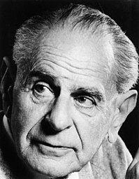
Karl Popper
Karl Raimund Popper(Viena, 28 de Julho de 1902 — Londres, 17 de Setembro de 1994) foi um filósofo da ciência austríaco naturalizado britânico. É considerado por muitos como o filósofo mais influente do século XX a tematizar a ciência.

Slide 7
“É como construir um prédio em areia movediça.”
Gilson Luiz Volpato

Slide 8
Incerteza é a única certeza

Slide 9
Fertilidade

Slide 10
Por quê publicar?
Comunicar
Gerar tecnologia
Gerar conhecimento

Slide 11
Prêmio Teses Capes

Slide 12
Prêmio Teses Capes

Slide 13
Prêmio Teses Capes

Slide 14
Prêmio Teses Capes

Slide 15
Prêmio Teses CAPES: DIREITO

Slide 16
O que essas pesquisas tem em comum?
Melhorar a vida das pessoas
Direito
Medicina
Arquitetura

Slide 17
Considerações
É preciso estar na pós-graduação para publicar?
MITO – De acordo com a PNAS (Proceedings of the National Academy of Sciences of the United States of America), apenas 5% das suas submissões vêm da academia, e apenas 25% das publicações.
Fonte: How and why to publish in PNAS. PNAS, 2005.

Slide 18
Por quê publicar?
Defender sua ideia
Se for aceito pela comunidade cientifica
Leitura e Citação

Slide 19
O que as revistas querem?
Revista de alto nível
Aceitar os melhores trabalhos
Citações
Revista de baixo nível
Receber muitas submissões
Aceitar muitos trabalhos

Slide 20
“Precisa-se de citações”
Lokman Meho, da Universidade de Indiana, em Physics World, uma revista membro do Instituto Physics descobriu que:
Certa de 80% dos artigos da área de Humanas nunca são citados.
Um terço de todos os artigos das Ciências Sociais não recebem citação.
Na medicina quase 12%.
Fonte: Dahlia Remler. Are 90% of academic papers really never cited? Reviewing the literature on academic citations. 2016.

Slide 21
O QUÊ PUBLICAR?

Slide 22
Nós publicamos respostas (Conclusões)
Pesquisa
Resultado
Conclusão
Extrapolação

Slide 23
Perguntas = O que pesquisar?
Aprender a identificar as lacunas de cada área
Novidade

Slide 24
ONDE PUBLICAR?

Slide 25
Primeiro, algumas mudanças
BOOM da Internet
Mudança na relação Autor-Revista-Leitor
Tese da UFBA (2010): “Impacto da internet na difusão da cultura científica brasileira: As transformações nos veículos e processos de disseminação e divulgação ciêntifica”

Slide 26
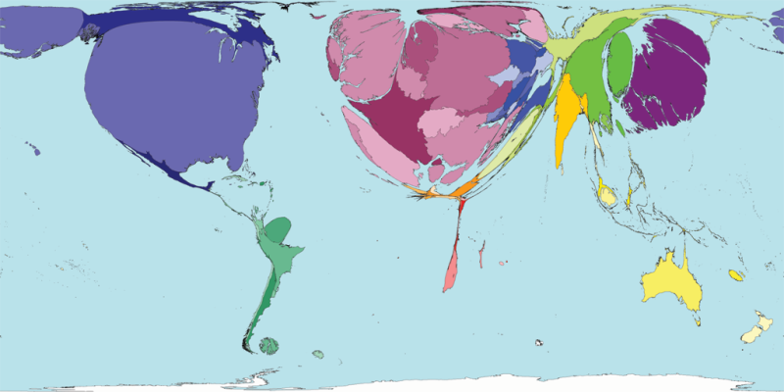
Revista Internacional
Se o objetivo é se comunicar, deve ser falado ao maior número de pessoas.
O idioma da ciência é o inglês.

Slide 27
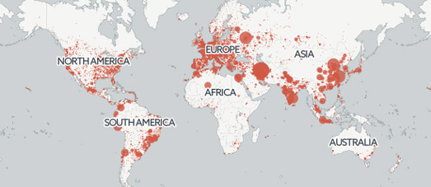
Periódico Internacional
O que é?
Internacionalização ≠ Inglês e Online
Critérios:
Publicar artigos originários de vários países
Receber citações de vários países
Caso contrário, é regional.

Slide 28
Classificação de revistas
QUALIS
O que é?
Pra que serve?
Internacionalização
O que determina o Qualis?

Slide 29
QUALIS - O que é?
Forma de classificação de revistas
Criada e regulada para a CAPES
A1
A2
B1
B2
B3
B4
C
B5

Slide 30
QUALIS - Para que serve?
Pós graduação
Avaliar publicações anteriores
Qualis livros, Qualis artisticos

Slide 31
Qualis - Internacionalização

Slide 32
Qualis – O que determina
• Editor responsável
• Conselho Editorial
• ISSN
• Normas de submissão
• Periodicidade mínima semestral. No caso da Área do Direito, esta periodicidade mínima poderá ser anual.
• Avaliação por pares
• Publicar pelo menos 14 artigos por volume
• Exogênia
• Títulos, resumos e palavras-chave/descritores em português e inglês.
• Data de recebimento e aceitação de cada artigo
• Pelo menos um número do ano anterior publicado
Fator FI pelo JCR

Slide 33
Fator de Impacto
Foi criado em 1972 por Eugene Garfield, faz parte empresa Thomson Reuters.
Desenvolvido a partir de dados do SCI (Science Citation Index) e ISI (Institute of Scientifc Information).
O JCR abrange 13 mil periódicos.
Cálculo: FI = (citações recebidas em 2015 para artigos publicados em 2014 + 2013) / (nº de artigos “citáveis​​”, publicados em 2014 + 2013).
Exemplo: 320 artigos científicos no biênio 2013-2014, e se no ano seguinte estes receberam 920 citações, seu FI em 2015 será 920/320 = 2,875.

Slide 35
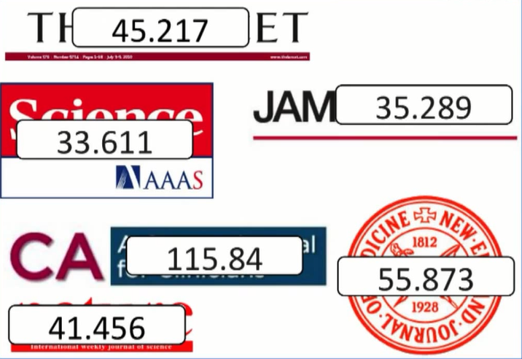

Slide 36
Impacto social
Periódicos conhecidos apenas na faculdade de origem ou apenas em uma área.
Revista Latino Americana de Enfermagem
É uma revista regional muito relevante.
Alto impacto social
“Baixo” fator de impacto (0.5147)

Slide 37
Fator de impacto em diferentes disciplinas
Fonte: DORTA-GONZALEZ, Pablo; DORTA-GONZÁLEZ, María-Isabel. Comparing journals from different fields of science and social science through a JCR subject categories normalized impact factor. Scientometrics, v. 95, n. 2, p. 645-672, 2013.
Notes:
Social Science: Humanidades 0-0,98
Science: Enfermagem, Nutrição,
Applied Science: Fisica, Engenharia, Biologia, Quimica
Interdisciplinar: Nature, Science

Slide 39
Tipos de pesquisa

Slide 40
Tipos de pesquisa
2
3
1

Slide 41
Hipótese
O que é uma hipótese?
Hipótese é a suposição de algo que pode (ou não) ser verossímil, que seja possível de ser verificado, a partir da qual se extrai uma conclusão.
Exemplo 1: O quê as pessoas de Teresina sabem sobre a nova CLT?
Hipótese: Os teresinenses conhecem plenamente a CLT.
(Dicionário Brasil, 2006)

Slide 42
Hipótese
Pergunta? Por que a WiFi da Novafapi não funciona?
Hipótese: O sinal está desligado
Hipótese: A senha mudou
Hipótese: A cobertura é ruim
Hipótese: A estrutura do prédio impede o sinal
Principio da parcimônia.

Slide 43
Tipos de pesquisa
Associação
Conceitual
Descritiva

Slide 44
Associação não é tudo

Slide 45
Obrigado!

